Slide 1
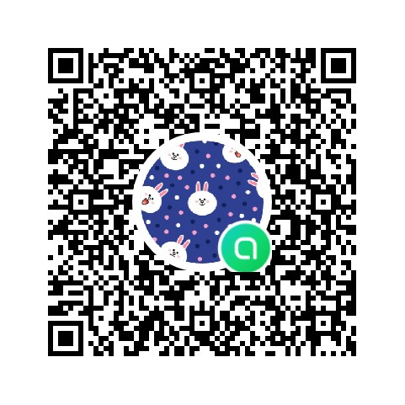
USER TRAINING · SALES REP
Sales Representative Training
1
2
3
4
QUOTE
ORDER
TRACK
CLAIM
Offer
Create
Follow
Rebate
วิธีสร้างคำสั่งขาย ตรวจ Rebate ดูสถานะ และติดตามงานหลังส่งโรงงาน
Training · Sales Representative

Slide 2
01 · SALES ROLE IN THE NEW PROCESS
Sales เป็นเจ้าของข้อมูลลูกค้าและเงื่อนไขขายตั้งแต่ต้นทาง
ระบบช่วยให้คำสั่งซื้อไม่หาย ไม่ตีความผิด และตาม Rebate ได้
คุณต้องทำ
Counter Sales ทำ
Accounting ทำ
สร้าง Draft, ระบุสินค้า/ตัน/ทะเบียน,
เลือกของแถม/ตั๋วคุม, ดู Rebate
ตรวจซ้ำ, confirm, print paper trail, ประสานโรงงาน
ตรวจ Claim, ออก CN,
reconcile กับ WINSpeed
i
หลักคิด: Sales ใส่ข้อมูลให้ครบตั้งแต่แรก เพื่อให้ Counter และ Warehouse ไม่ต้องถามซ้ำ

Slide 3
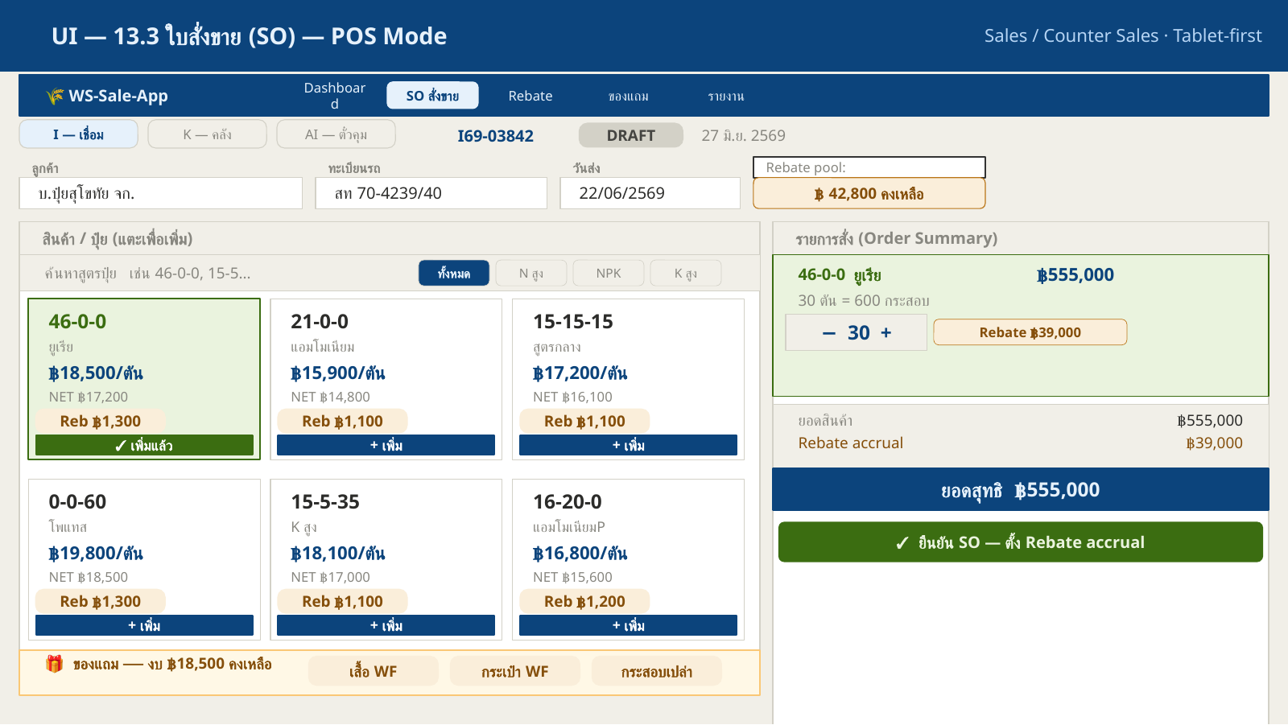
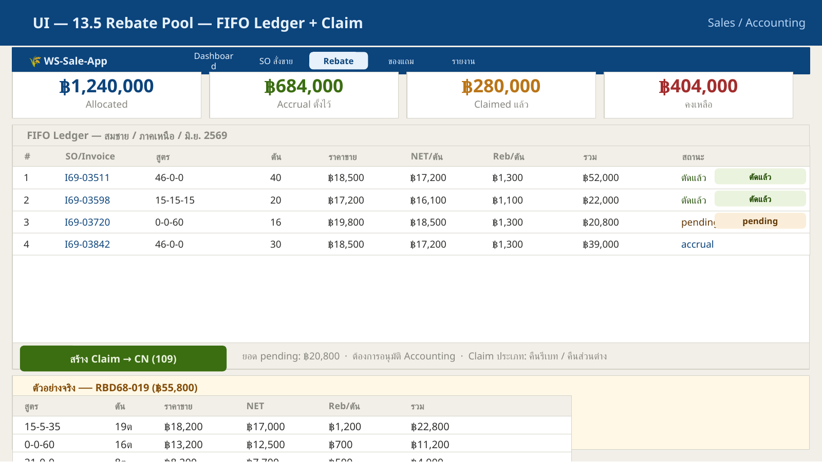
02 · SALES DAILY WORKFLOW
จากลูกค้าขอสั่งซื้อ → ติดตามส่งออก → เคลม Rebate
flow นี้ช่วยให้ Sales เห็นงานของตนเองแบบ end-to-end
ลูกค้าสั่งซื้อ
สร้าง Draft
ติดตามสถานะ
ดูส่งออก
เคลม Rebate
รับสูตร/ตัน/วันส่ง
กรอกข้อมูลในระบบ
Verified / Confirmed / Picking
Shipped + น้ำหนัก
ตัด FIFO ตามสิทธิ์
Sales order entry
Rebate pool and ledger

Slide 4
03 · BEFORE CREATING AN ORDER
ข้อมูลที่ควรถามลูกค้าให้ครบก่อนเปิด SO
ลดการแก้หลัง confirm และลด unlock request
1
ลูกค้า / สาขา
2
สินค้า / สูตร
3
ทะเบียนรถ
ชื่อลูกค้า รหัส หรือประวัติเดิม
สูตร ปริมาณ และหน่วยตัน
ทะเบียนหัวลาก/พ่วงตามจริง
4
วันส่ง
5
เงื่อนไขพิเศษ
วันที่ลูกค้าต้องการรับสินค้า
แม่/ลูก, ของแถม, ตั๋วคุม,
รับพร้อมอะไร
i
ถ้าลูกค้ายังไม่ยืนยันข้อมูล ให้บันทึกเป็น DRAFT ไม่ควรผลัก order ไปโรงงาน

Slide 5
04 · CREATE ORDER IN POS MODE
Sales ใช้หน้า POS เพื่อคีย์ order อย่างรวดเร็ว
ระบบแสดงราคาและ rebate โดยไม่ต้องคำนวณเอง
1. เลือกลูกค้า
ใช้ search/autocomplete ไม่พิมพ์ชื่อเองถ้ามี master
2. เพิ่มสินค้า
แตะการ์ดสินค้า ระบุจำนวนตัน ตรวจราคาขาย/NET
3. ตรวจ Rebate
ดู Reb/ตัน และยอดรวมก่อนบันทึก
POS mode
4. Save Draft
ส่งให้ Counter ตรวจซ้ำ ไม่ confirm ถ้าข้อมูลยังไม่ครบ

Slide 6
05 · REBATE BALANCE AND CLAIM
Sales เห็นยอดที่ใช้ได้และที่เคลมแล้วแบบ FIFO
ไม่ต้องค้นบิลย้อนหลังเอง
Plan
Accrual
Pool
Claim
CN
โปรโมชั่น/
NET
ตั้งต่อรายการ
กองตาม Sales
ตัด FIFO
บัญชีออกลดหนี้
ดูอะไร
Allocated, Accrual, Claimed, Remaining
และรายการ FIFO ledger
ข้อควรระวัง
Rebate Pool
เคลมเกินยอดคงเหลือไม่ได้ และต้องมีหลักฐานรองรับ
i
Rebate ไม่ใช่ส่วนลดหน้างานทั่วไป แต่เป็นกองสิทธิ์ที่ต้อง trace ได้กลับถึง SO/Invoice

Slide 7
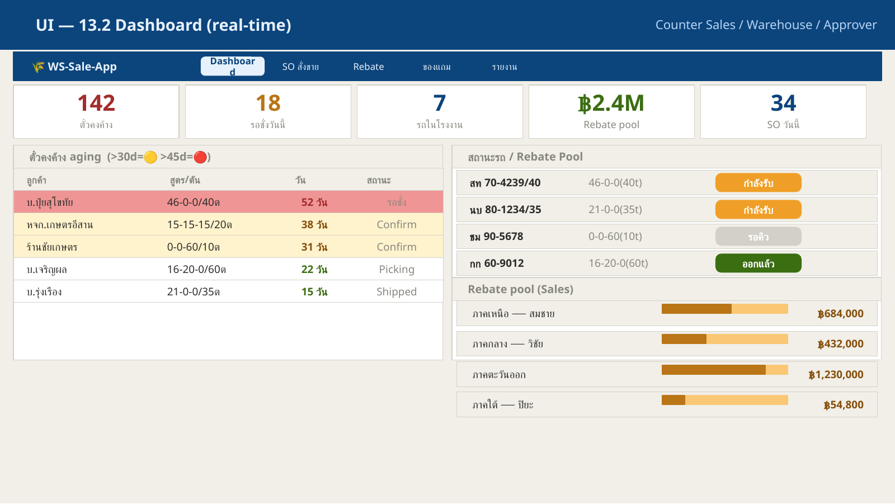
06 · CONTROL TICKETS AND SPECIAL ORDERS
กรณีลูกค้ารับชุดตั๋วคุมหรือรับพร้อมใบสั่งจอง
Sales ต้องเลือกข้อมูลให้ชัดเพื่อให้คลังเห็นยอดคงเหลือ
เลือกตั๋วคุม
ระบุสินค้า
เลือก mode
ตรวจคงเหลือ
บันทึก
AI number
สูตร/ตัน
SET_ONLY / WITH_ORDER
Remaining tons
ผูกกับ SO line
Sales responsibility
หากลูกค้าแจ้งรับพร้อมรายการใด ต้องระบุในระบบ
ไม่ใช่เขียนปะปนกับทะเบียนรถ
System result
รายงานเฉพาะตั๋วคุมและประวัติตัดดูได้ทันที
Aging and pending tickets

Slide 8
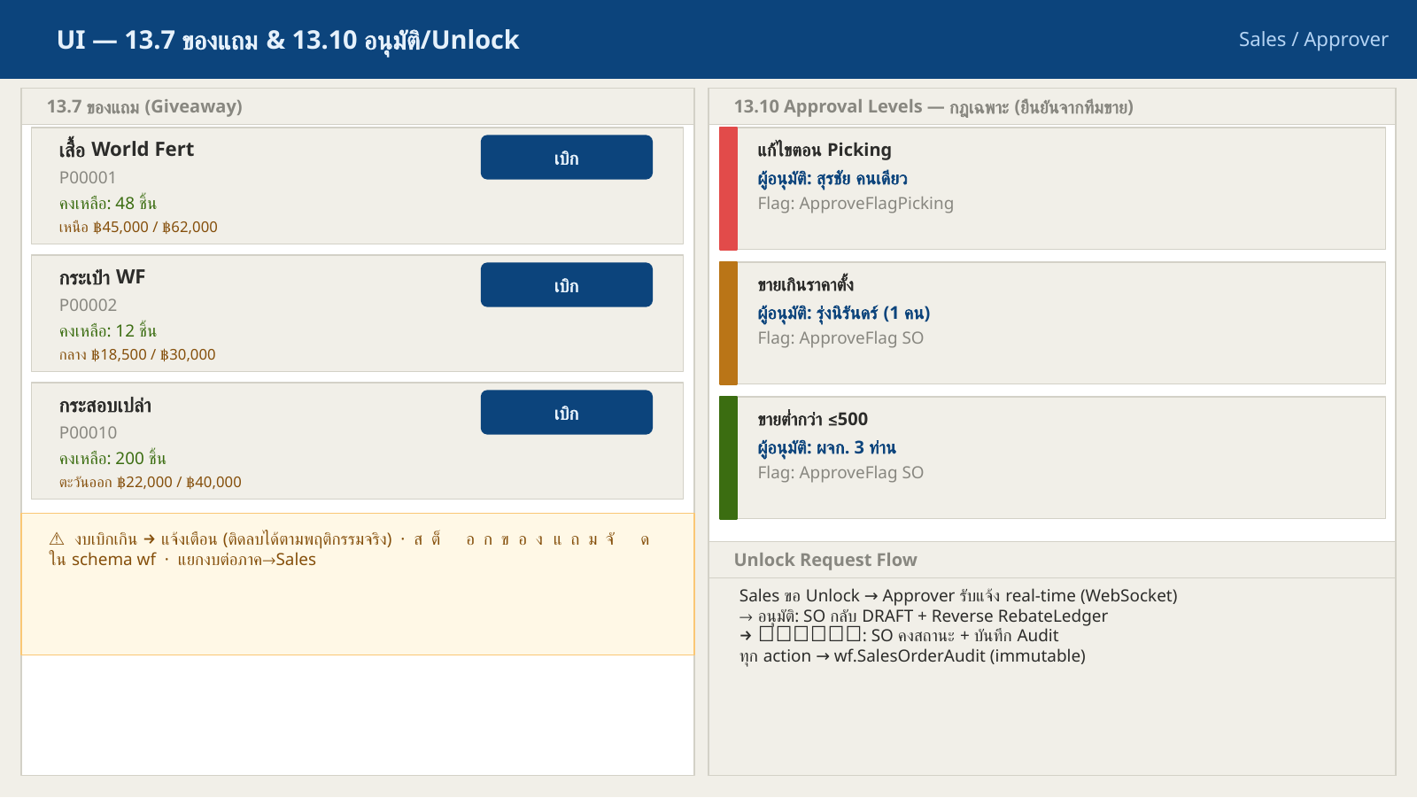
07 · GIVEAWAY REQUEST
Sales เลือกของแถมพร้อมเห็นยอดคงเหลือ
รายการของแถมต้องอยู่ในระบบเพื่อให้รายงานและงบไม่หลุด
1
เลือก item
เสื้อ กระเป๋า กระสอบเปล่า หรือรายการ promotion
2
ตรวจ budget
ดูตามภาค / Sales / brand ก่อนบันทึก
3
ยืนยันกับลูกค้า
Giveaway
ตรวจว่าจะรับพร้อมสินค้า หรือแยกรอบ
i
การใช้หมายเหตุแทนของแถมทำให้ยอดคงเหลือและรายงานผิด

Slide 9
08 · TRACK ORDER STATUS
Sales ไม่ต้องโทรถามทุกจุด ถ้าสถานะถูกอัปเดตในระบบ
ใช้ dashboard และ paper trail เพื่อติดตามงาน
DRAFT
ยังแก้ได้
VERIFIED
Counter ตรวจแล้ว
CONFIRMED
ส่งโรงงาน
PICKING
คลังกำลังรับ
Dashboard
SHIPPED
ส่งออกแล้ว
i
หากต้องแก้ order หลัง Picking ให้ใช้ Unlock Request เท่านั้น

Slide 10
09 · REQUEST UNLOCK CORRECTLY
การแก้หลังยืนยันต้องมีเหตุผลและผู้อนุมัติ
เพื่อให้ audit และ Rebate ledger ไม่ขาด
พบปัญหา
เขียนเหตุผล
รออนุมัติ
แก้ไข
ส่งใหม่
ข้อมูลผิดหรือเปลี่ยน
≥10 ตัวอักษร
Pending
หลังกลับ status
ตาม process
เหตุผลที่ดี
เหตุผลที่ไม่ดี
ผลหลังอนุมัติ
ระบุว่าผิดอะไร, ข้อมูลใหม่คืออะไร, กระทบใครบ้าง
“แก้ให้หน่อย”, “ลูกค้าเปลี่ยน”, “ผิด”
โดยไม่บอกรายละเอียด
ระบบ reverse accrual และบันทึก audit
ไม่ลบประวัติเดิม
i
อย่าขอซ้ำถ้ายังมีคำขอ PENDING ระบบควร block เพื่อป้องกัน approval ซ้อน

Slide 11
10 · REPORTS SALES SHOULD USE
รายงานที่ Sales ใช้ติดตามงานของตนเอง
เป้าหมายคือเห็นยอดคงเหลือและสถานะก่อนลูกค้าถาม
SO status
Rebate pools
Control tickets
ดู order ของตนเองว่าอยู่สถานะใด และค้างจุดไหน
ยอดตั้งไว้ ใช้ไป เคลมแล้ว และคงเหลือ
ตั๋วคุมคงเหลือและประวัติตัด
Giveaway
Paper status
CN rebate
งบ/สต็อกของแถมตามภาคและ Sales
เอกสารพิมพ์แล้ว อยู่ระหว่างส่ง เซ็นรับ หรือหาย
ประวัติคืนรีเบทที่บัญชีอนุมัติแล้ว
i
Sales Rep ควรเปิด dashboard ก่อนเริ่มวัน และเช็คงานค้างก่อนจบวัน

Slide 12
11 · SALES CHECKLIST
Checklist ก่อนส่ง order ให้ Counter Sales
ใช้เป็น habit ประจำวัน
✓
ลูกค้าถูกต้อง
✓
สินค้าและจำนวนตันครบ
✓
ราคาขาย/NET/Rebate ถูกต้อง
✓
ทะเบียนรถและวันส่งครบ
✓
ของแถม/ตั๋วคุมระบุเป็นข้อมูล
✓
ลำดับแม่/ลูกชัดเจน
✓
หมายเหตุไม่ทดแทน field สำคัญ
✓
order อยู่สถานะ DRAFT ก่อนส่งตรวจ
i
ถ้า checklist ไม่ผ่าน ให้แก้ Draft ก่อน ไม่ใช้ Unlock เป็นงานปกติ

Slide 13
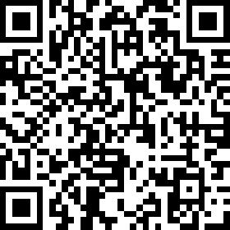
https://winspeed-connect.vercel.app/

